Slide 1
Можливості застосування інтерактивної дошки padlet

Slide 2
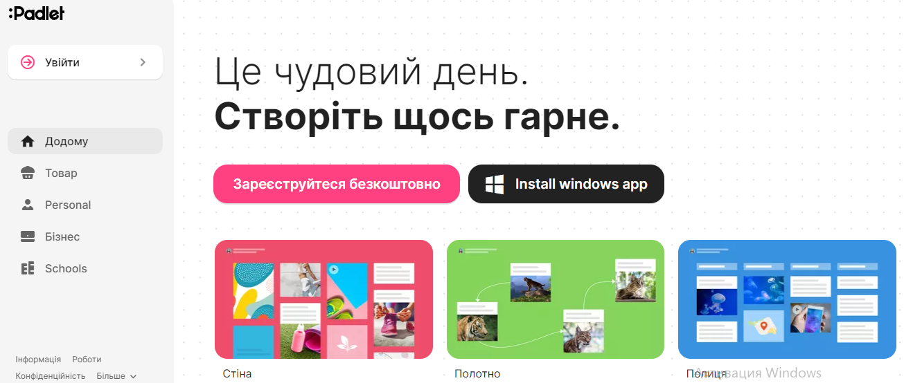
Віртуальна інтерактивна дошка

Slide 3
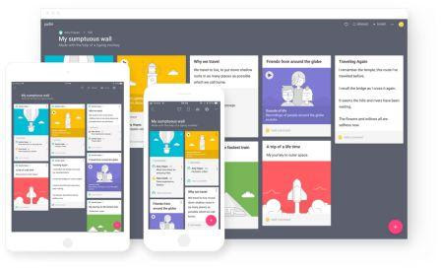

Slide 4
Реєстрація та вхід

Slide 6
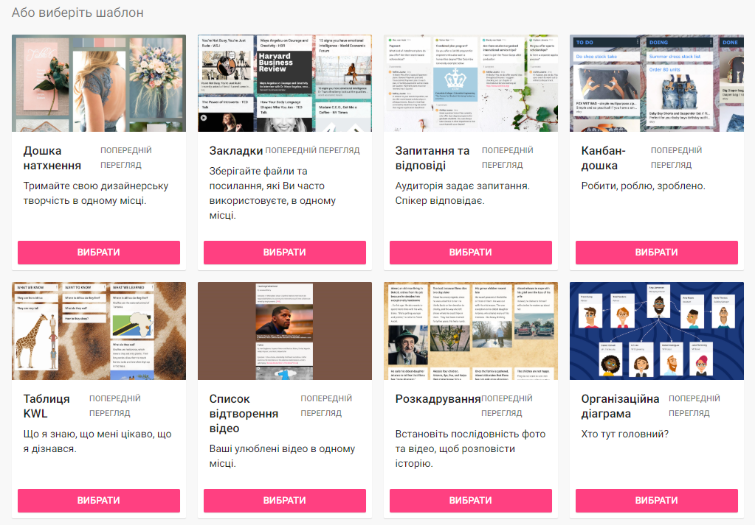
Шаблони

Slide 7
Додавання допису

Slide 8
Сервіс Padlet можна застосовувати у навчальному процесі в якості:
місця для структурованого зберігання матеріалів
планеру
засобу реалізації технології «Перевернутий клас»
майданчику для розміщення навчальних матеріалів
дошки оголошень
дошки для представлення результатів дитячих робіт, звітності
місця для комунікації вчителя з батьками, учнями, вчителями.

Slide 9
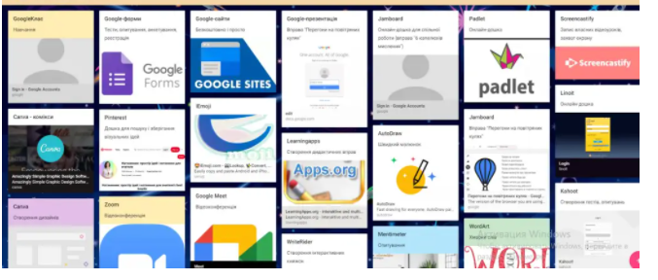
Місце для структурованого зберігання матеріалів

Slide 10
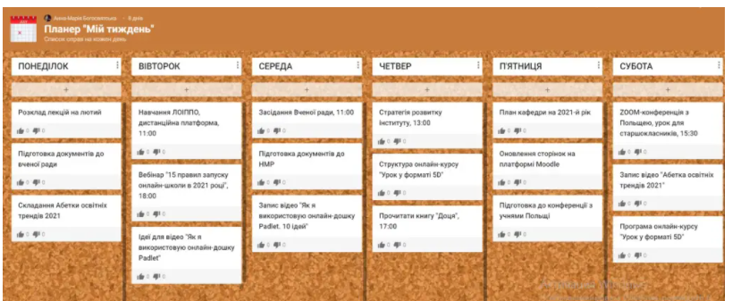
Планер

Slide 11
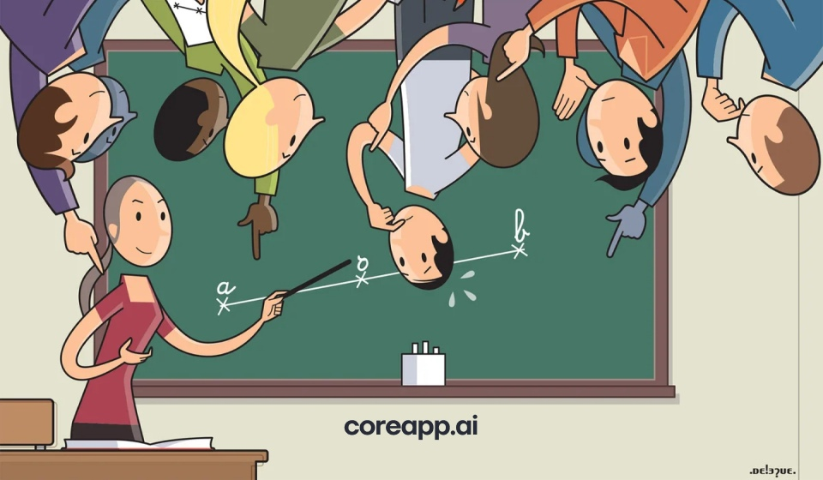
Засіб реалізації технології «Перевернутий клас»

Slide 12
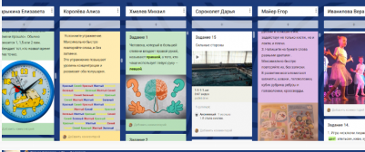
Майданчик для розміщення матеріалів

Slide 13
Дошка оголошень

Slide 14
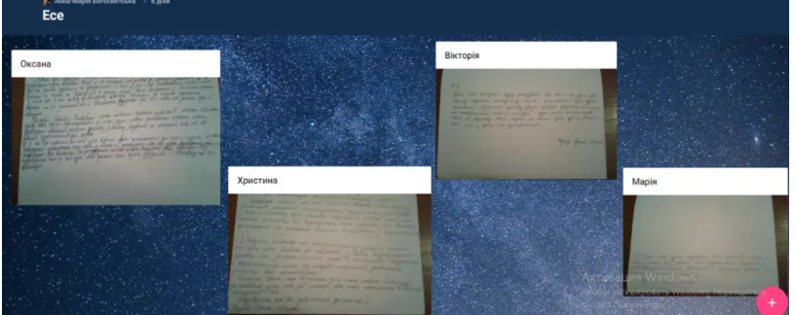
Дошка для представлення результатів дитячих робіт, звітності

Slide 15
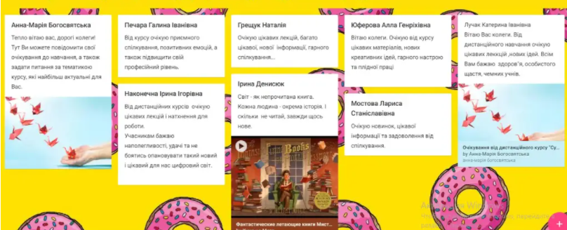
Місце для комунікації вчителя з батьками, учнями, вчителями.

Slide 16
Padlet в структурі уроку
Актуалізація опорних знань
«Мозковий штурм», «Асоціативний кущ», «Дерево рішень», «Сніжна грудка»; вправи «Так чи Ні?», «Ланцюжок», «Знайди зайве», «Порядок дій», «Годинник».
Опрацювання матеріалу
діти можуть залишити відгук про урок , вказати, які моменти залишилися не зовсім зрозумілі, розміщення індивідуальних завдань та домашнього доопрацювання
Рефлексія
Закріплення та повторення
Первинне закріплення знань
залучається значна кількість дидактичного матеріалу через мультимедіа, що підвищує якість пояснення.
можна використовувати не тільки матеріал підручника але і цікаві завдання, які попередньо поміщені на дошку уроку в Padlet.
для впровадження диференційованого та індивідуального підходів навчання, застосовуючи різнорівневі завдання.

Slide 17
Padlet ефективний як під час дистанційного навчання, так і під час стаціонарного

Slide 18
Дякую за увагу!

